Slide 1
[삼성 SW 역량 테스트] 2018 하반기 까지 분석

Slide 2
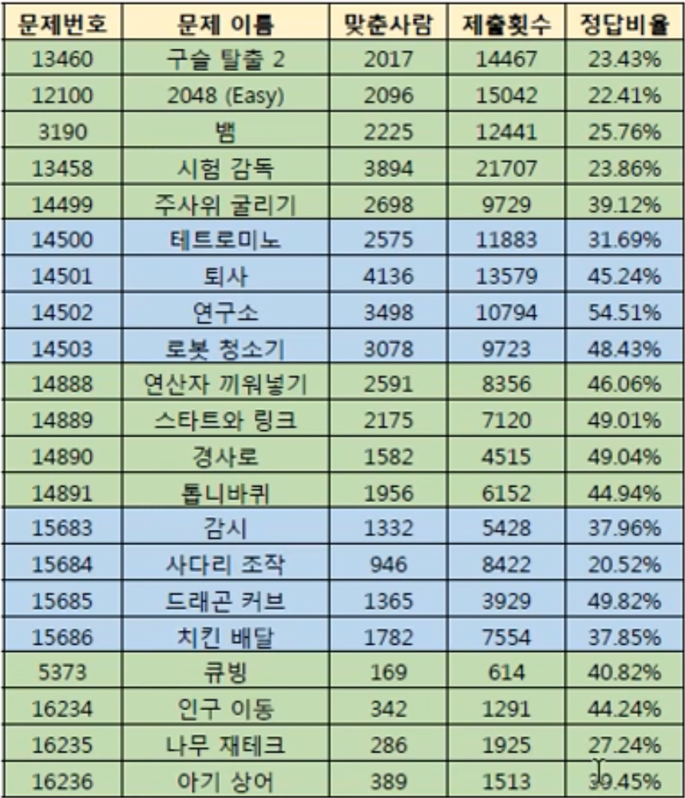
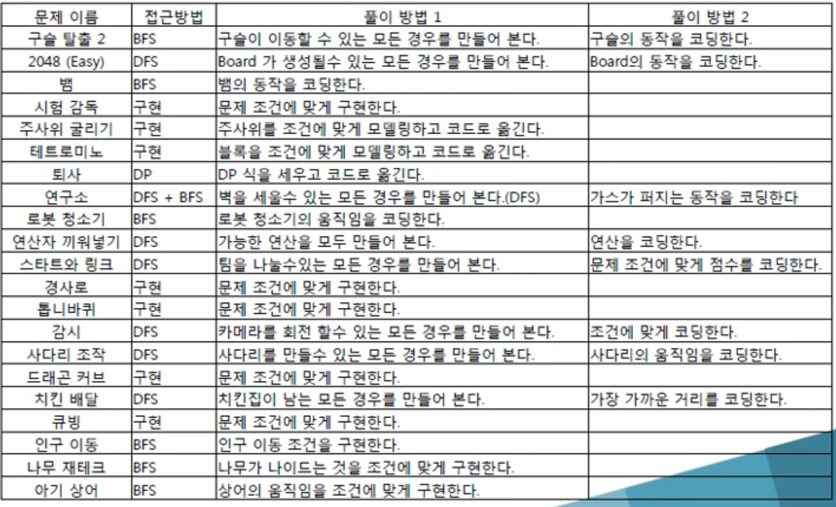

Slide 3
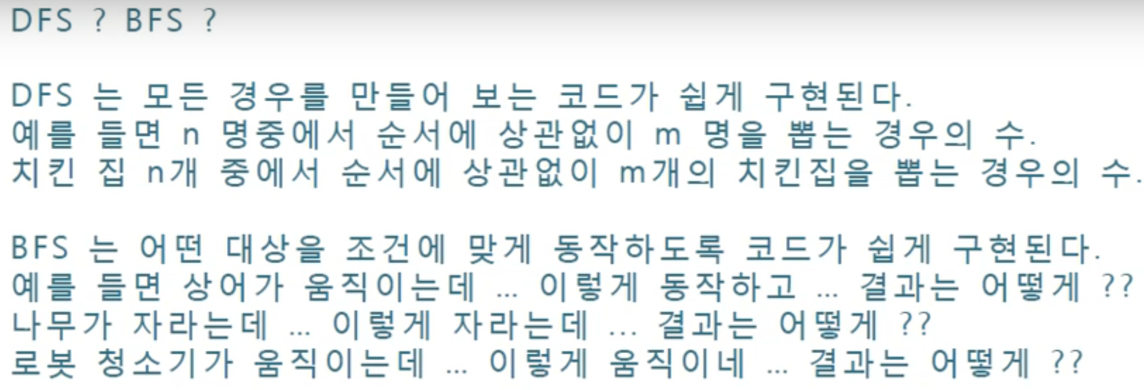

Slide 4
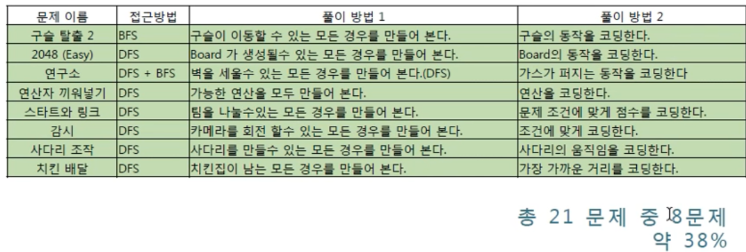
[DFS]
● 보면 DFS는 ‘모든 경우를 만들어보라’라는 형식이다.
● 삼성은 모든경우를 만들어보는것에서 끝나는게 아니라 +@로 간단한 코딩을 첨가하여 결과를 도출하도록 한다.

Slide 5
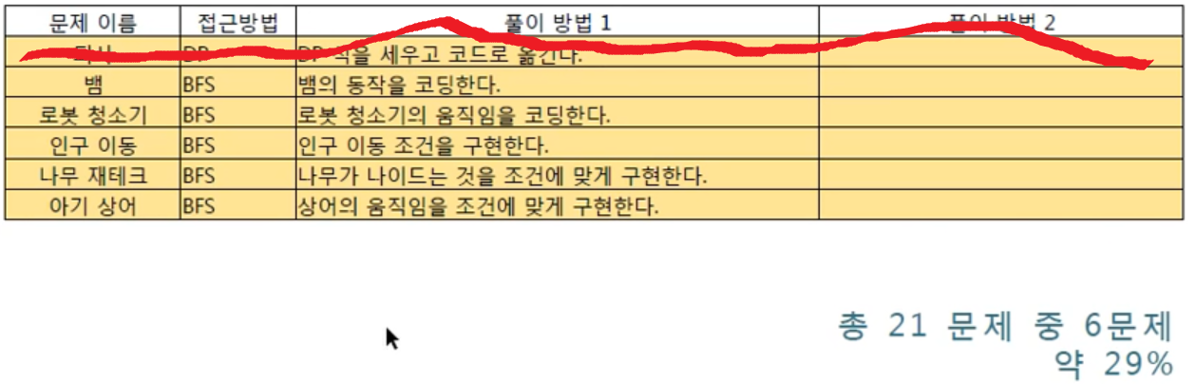
[BFS]
● 보면 BFS는 ~~하게 동작하는데 결과가 무엇인지를!

Slide 6
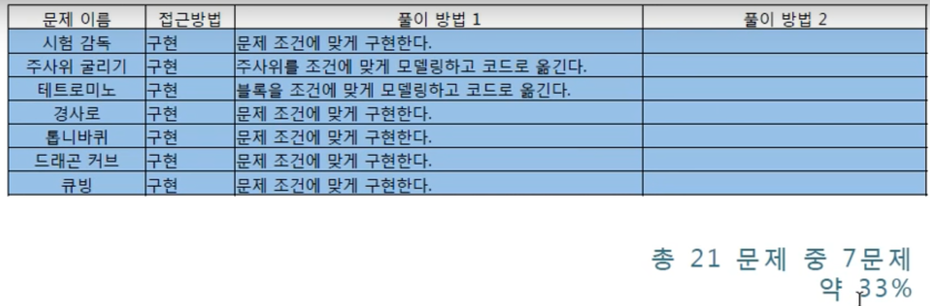
[구현]
● 일반적인 구현 문제
● 실생활을 코드로 Mapping시키기 어려운 것을 구현하도록 한다.
● 예를 들어 시험감독은 쉬웠고 주사위는 어떻게 모델링 하는지
● 테트로미노도 어떻게 가장 높은 점수를 얻을 수 있도록 설계할 것인지.

Slide 7
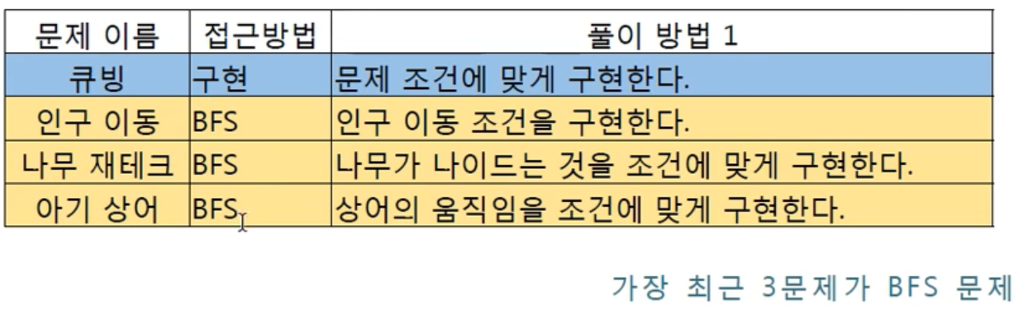
● 가장 최근문제는 BFS가 압도적으로 많았다!

Slide 8
[BFS와 DFS의 틀을 거의 반쯤 어떻게 돌아가는지 외워야 한다!]
코드는 어떻게 되는지
이렇게 수정했을때는 어떻게 변화가 되는지 관련!

